Slide 1
IOF MCの活動と ISOM 改訂
マッパー合宿in富士
（2013.6.15-16）
JOA地図委員会・CAMap研究会
尾 上 俊 雄

Slide 2
IOF Map Commission について
マッパー合宿（2013.6.5-16・富士） CAMap研究会
【主な活動】
地図図式の制定・改訂
ISOM： 1969, 1975, 1982, 1990, 2000
ISSOM（2006）, ISSkiOM, ISMTBOM
ISCD： 1990, 2004
Map Clinic ～各地で実施
ICOM ～ほぼ2年ごと開催
プロジェクト
ISOM201X Revision PJ
Map Color PJ
Map Evaluation PJ
PrintTech PJ
IOF Eventにおける地図に関する事項
Notes:
1次ドラフトに対するコメント(2008)： DEN, NOR, FIN, NZL, SWE, AUS, ESP, POL, CZEより

Slide 3
IOF MCとのかかわり
マッパー合宿（2013.6.5-16・富士） CAMap研究会
IOFイベントでは、競技規則からの逸脱について、
EAの承認
場合によって、FCまたはMCの承認が必要
地図に関しては
縮尺
Non-Offset印刷
WOC、WCup、WRE・・・

Slide 4
縮尺に関する逸脱 ①
マッパー合宿（2013.6.5-16・富士） CAMap研究会
WRE Long：1/10,000は認められない
WRE Fundy National Park, 2008, CAN
WRE Ostee OL, 2008, GER
WRE Nationale Sud Est, 2010, FRA
WRE Trossacs, 2010, GBR
WRE Jattemilen, 2010
WRE Blodslitet, 2010, NOR
WRE 39th Japan-O Champ, 2013, JAP
WRE 2013, ESP

Slide 5
縮尺に関する逸脱 ②
マッパー合宿（2013.6.5-16・富士） CAMap研究会
IOFイベント： 1/7,500は認められていない
WRE, Alpe Adria Cup, 2009, GER* ＞ 実施
WRE Beograd Open, 2011, ESP
WRE 2012, NZL ＞ WREを取り下げ
WRE Spanish middle champ, April 2012
において1/7500を使用
＞ 理事会はEAに対し2年間資格停止
WRE 2012, CRO
ASOC 2012, CHI
MCは、WREでEAが競技規則と地図図式を守るよう要請

Slide 6
Non-Offset印刷
マッパー合宿（2013.6.5-16・富士） CAMap研究会
海外：レーザープリンタ、ディジタルプリンティングによるものが多い
日本：インクジェットプリンタによるものが多い
～日本の技術は高い
IOFイベントではMCの承認が必要
AsOC in Korea, Relay 2008
38th Japan-O Champ, 2012
WREについて認められる方向にある（承認は必要）
～ガイドライン（2012.4）
"Guidelines for using non-offset printed maps in WRE"
Notes:
レーザーでは、地図は不可、コースのオーバープリントは認められる例がある（オーバープリント処理）

Slide 7
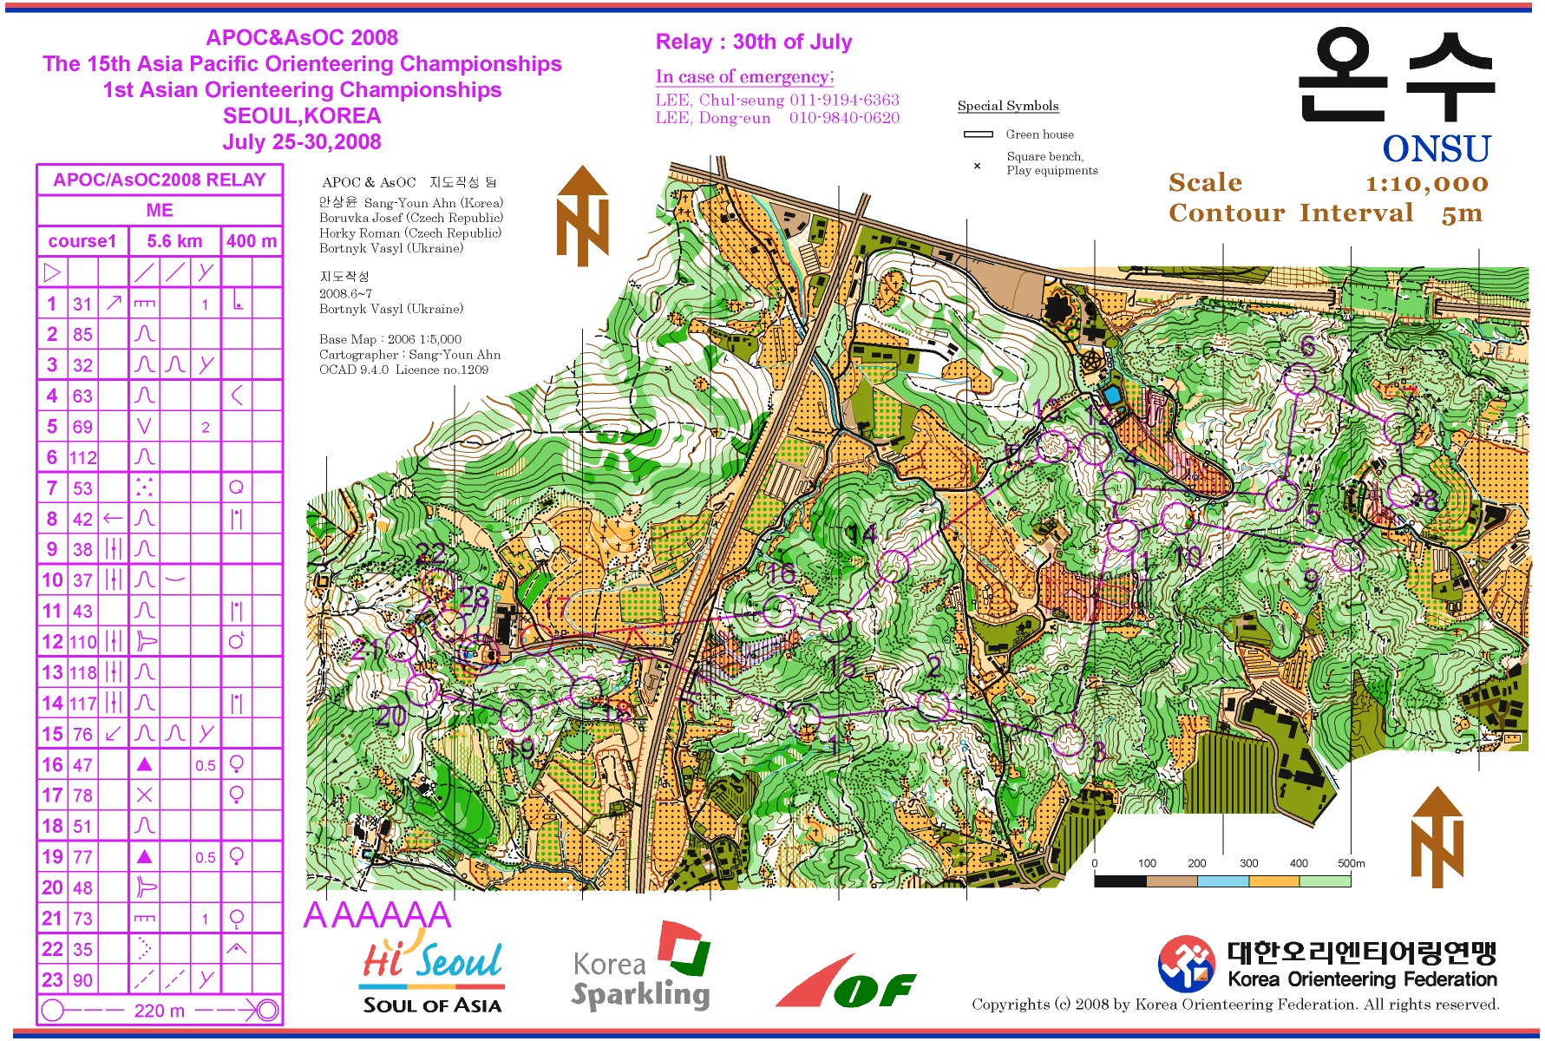
1st Asian Championships
- allowed exceptionally for this event
Map printing had been delayed and it had been agreed that four colour printing would be allowed on this occasion subject to certain conditions.
a) That this is not a permanent deviation.
b) That it be supervised very carefully.
c) The paper quality used would be able to stand folding.
d) The maps should be bagged and properly sealed.
e) The printing would use the overprinting effect.

Slide 8
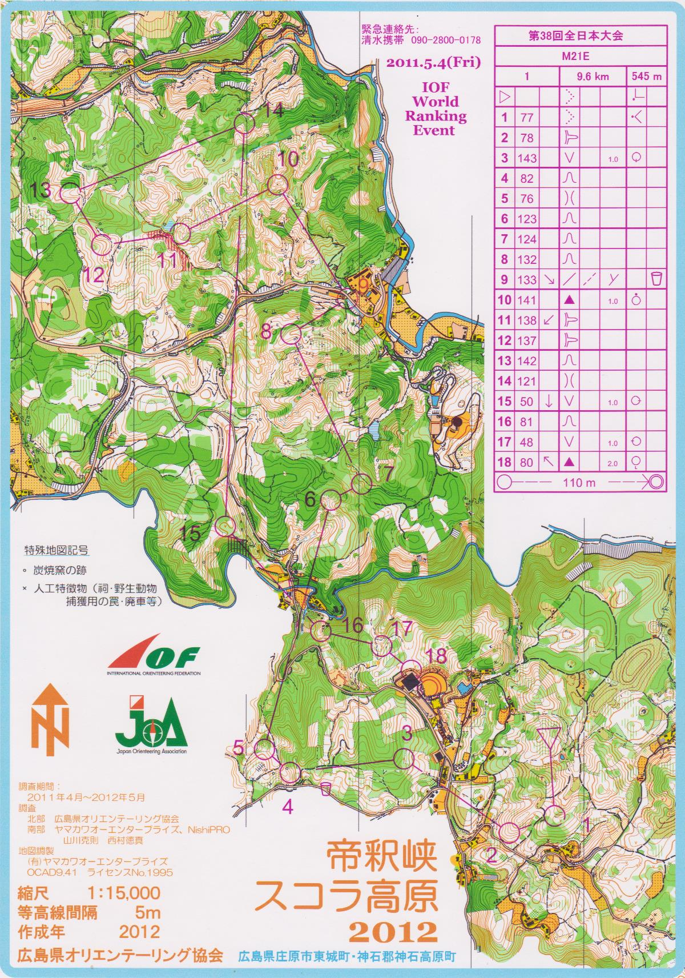
*******************************************
Received: June 2012
Event date: 4 May 2012
Type of event(s) and map scale(s): Long, 1:15000
WRE, Japan
Printing technique: Ink Jet (Canon iP8600), stochastic raster (FM)
Paper: Good (FIJIFILM, Kassai (SFA4) 112g/m2
- perhaps a bit bluewhite).
Resolution: Quite good. Reasonable for this kind of terrain.
Colours: Good, the brown is a bit light.
Overprint effect: Yes
Course overprinting: Yes
Misc:
Uncrossable marsh (309) without black outline.
Non-ISOM green crosshatch area symbol (mushroom plants?).
*******************************************

Slide 9
PrintTech Project (IOF MC)
マッパー合宿（2013.6.5-16・富士） CAMap研究会
[Competition Rules]
15.1 Maps, course markings and additional overprinting shall be drawn and printed according to the IOF International Specification for Orienteering Maps or the IOF International Specification for Sprint Orienteering Maps. Deviations need approval by the IOF Council.
[ISOM]
An orienteering map must be printed on good, possibly water resistant, paper (weight 80-120 g/m ).
Spot colour printing is recommended for IOF events. Other printing methods may be used, if colours and line width have the same quality as printing with spot colours.
Legibility depends on the correct choice of colours.
【IOF MC】
2002.10 PrintTech Projectを立上げ
Non-Offset Printingに関する最新技術の収集を目的
2006.4 Test Sheetを作成
【JOAでは】
希望によりテストシートを公認大会主催者に貸し出し。
適用結果の収集 → ガイドライン？

Slide 10
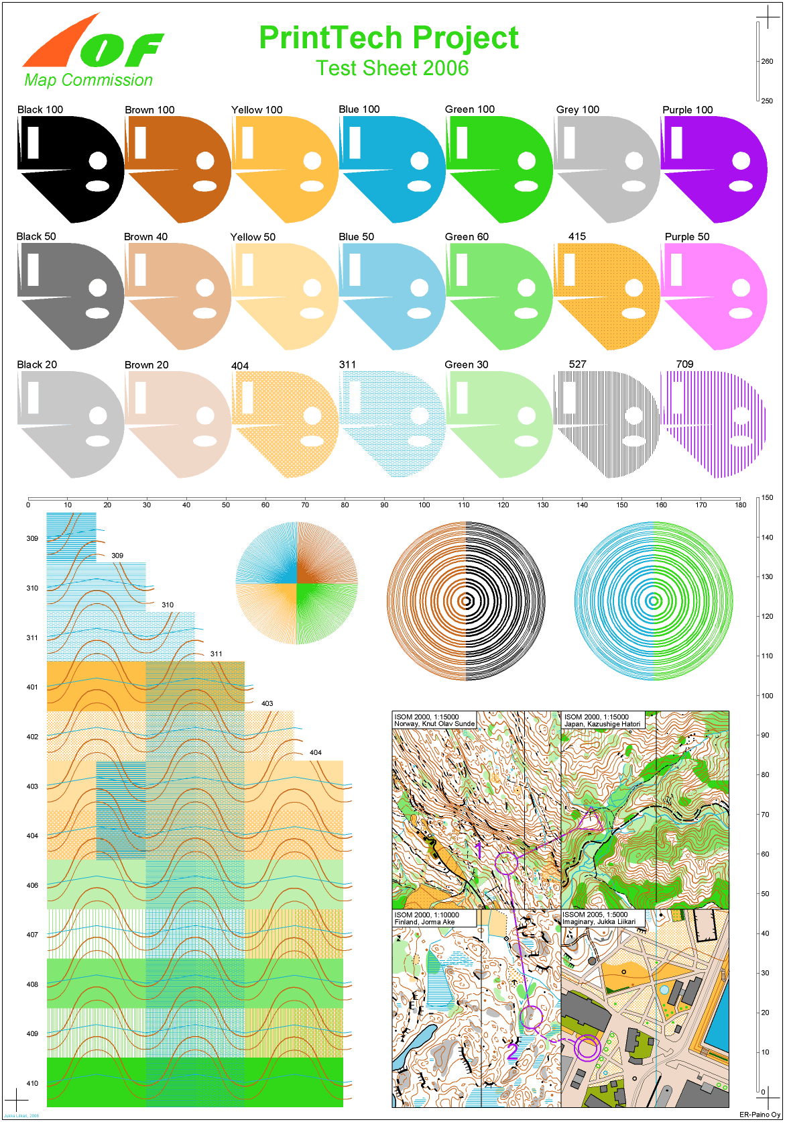
テストシートの活用
マッパー合宿（2013.6.5-16・富士） CAMap研究会
Printtech2006.ocd
出力用ファイル（OCD、PDF）をプリンタ出力 → テストシートと対比。
【 調整方法】
Printtech2006.ocdをプリンタ印刷
OCADの色・特色設定で調整
プリンタドライバによる調整
→ 素人には難しい
［印刷］-［オプション］
【ポイント】
プリンタと用紙との組み合わせ
定期的にチェック
～PrintechSheetの改訂版を準備中～

Slide 11
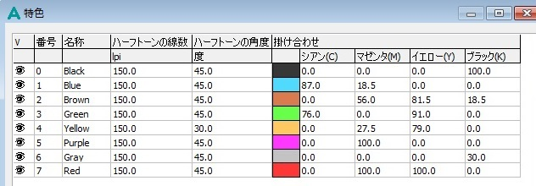
特色（スポットカラー）の設定
マッパー合宿（2013.6.5-16・富士） CAMap研究会
Printtech2006.ocd デフォルト設定
＜インクジェットプリンタの場合の設定例＞
Black： K 85~100
Brown： C ~20
Purple： C 10~15

Slide 12
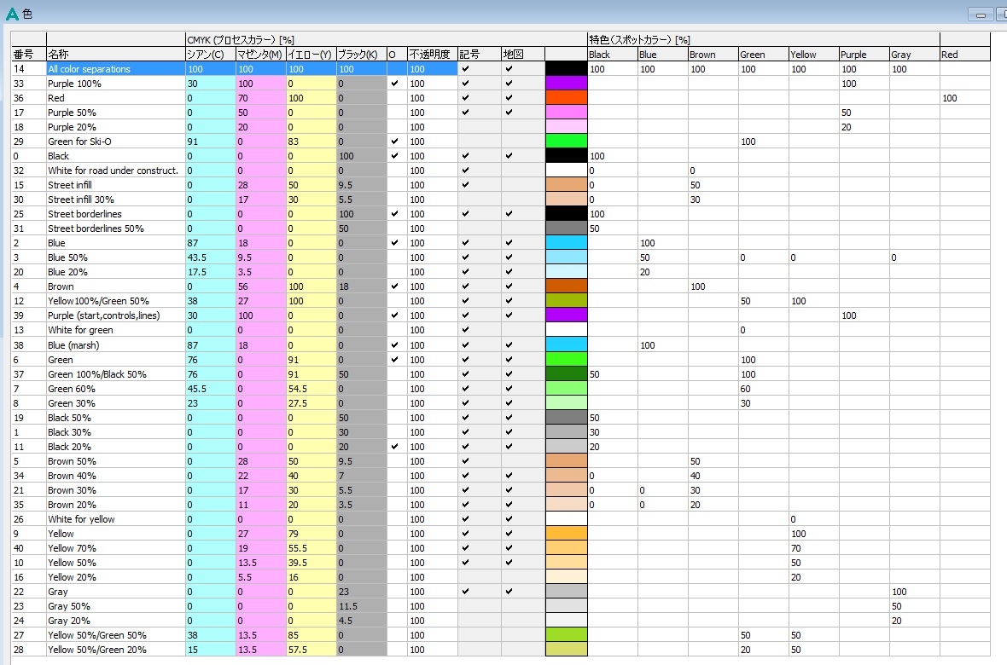
色の設定（プロセスカラー、特色）
マッパー合宿（2013.6.5-16・富士） CAMap研究会

Slide 13
IOF ISOM改訂プロジェクト
マッパー合宿（2013.6.5-16・富士） CAMap研究会
【経緯】
2008.1 MC内にプロジェクト設置（Thomas Gloor）
RGメンバーに羽鳥氏
2008.9 ISOMの改訂について各国に通知（1st Call）
2009.1 各国からのコメントを基に整理
2009~ 検討開始 Wikiを利用（www.iomaps.org）
記号の見直し
色（印刷）
色弱者への対応
2012.11 Draftについて、RGメンバーに送付
2013.5 2nd Draftを各国に送付（7/1締切）
Notes:
1次ドラフトに対するコメント(2008)： DEN, NOR, FIN, NZL, SWE, AUS, ESP, POL, CZEより

Slide 14
ISOM改訂ドラフトの概要
マッパー合宿（2013.6.5-16・富士） CAMap研究会
ISOM2000は広く受け入れられており、大きな変更はない
記号と図化情報（色、形、大きさなど）の見直し
～～～～～～～～～～
Runnability（走行度）が5段階に
Impassable（0%, ISSOM421）を追加
Georeferencing（地理参照）を推奨
DEM、航空写真、GPSなどへの対応
色弱者への配慮
地図記号の大きさ
最小寸法（テレイン上、地図上）

Slide 15
記 号 ～地 形 ①～
マッパー合宿（2013.6.5-16・富士） CAMap研究会
101 Contour
102 Index contour
103 Form line (((new / alternative graphical implementations for
consideration)))
104 Slope line
105 Contour value ((moved to 102 Index contour))
106 Earth bank < minimum size
107 Earth wall (((new graphical implementation for consideration)))
108 Ruined earth wall (((new graphical implementation for
consideration)))
109 Erosion gully (((stricter bounds on graphical implementation
suggested)))
110 Small erosion gully (((suggested to reduce the distance
between the dots)))

Slide 16
記 号 ～地 形 ②～
マッパー合宿（2013.6.5-16・富士） CAMap研究会
111 Knoll ((eliminated))
112 Small knoll
113 Small elongated knoll
114 Depression ((eliminated))
115 Small depression
116 Pit
117 Broken ground (((changed to fixed density)))
119 Very broken ground (((new)))
118 Special prominent land form feature (((new symbol suggested)))

Slide 17
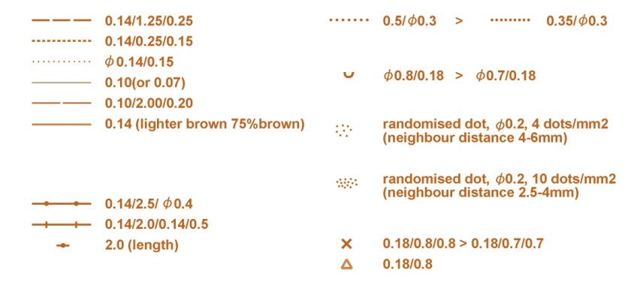
Land forms (brown)
マッパー合宿（2013.6.5-16・富士） CAMap研究会
103 Formline
～いずれかまたは２つ
110 Small erosion gully
（ISOM2000）
115 Small depression
117 Broken ground
116 Very broken ground
107 Earth wall
～いずれか
（ISOM2000）
118 Special prominent land form
～追加

Slide 18
Land forms (brown) ~最小寸法
マッパー合宿（2013.6.5-16・富士） CAMap研究会
記 号 | 地図上寸法 | 実 寸 | 備 考
103 Form line 補助曲線 | 4 mm 0.7 mm in dia. | 60 m 10 m in dia. | こぶ、凹地
106 Earth bank 土がけ | 0.6 mm | 9 m | 高さ1m以上
107 Earth wall 土塁 | 2 mm | 30 m | 高さ1m以上 108 にも反映
109 Erosion gully きれつ | 1.6 mm | 24 m | 深さ1m以上
110 Small erosion gully 小さなきれつ | 0.75 mm | 12 m | 深さ0.5m以上
113 Small depression 小凹地 |  | 直径2 m | 深さ1m以上
117 Broken ground 凹凸地 | 0.7 mm x 0.7 mm | 12 m x 12 m | いずれかが間違い

Slide 19
記 号 ～岩 ①～
マッパー合宿（2013.6.5-16・富士） CAMap研究会
201 Impassable cliff
202 Rock pillars/cliffs ((eliminated --> see 201))
203 Passable cliff
204 Rocky pit or cave (note: changed from "rocky pit")
205 Cave (removed, see 204)
206 Boulder
207 Large boulder
209 Boulder cluster
208 Boulder field
217 Dense boulder field
211 Open sandy ground

Slide 20
記 号 ～岩 ②～
マッパー合宿（2013.6.5-16・富士） CAMap研究会
212 Bare Rock
216 Trench (artificial) ((new))
210 Stony ground ((redefined --> see 213-215))
213 Stony ground: slow running
214 Stony ground: difficult to run
215 Stony ground: very difficult to run

Slide 21
Rock (black)
マッパー合宿（2013.6.5-16・富士） CAMap研究会
201 Impassable cliff
211 Sandy groung
（ISOM2000）
216 Trench
～追加
203 Passable cliff
213 Stony ground: slow running
～いずれか
214 Stony ground: difficult to run
208 Boulder field
～いずれか
215 Stony ground: very difficult to run
217 Dense boulder field
～いずれか

Slide 22
Rock (black)-① ~最小寸法
マッパー合宿（2013.6.5-16・富士） CAMap研究会
記 号 | 地図上寸法 | 実 寸 | 備 考
201 Impassable cliff 通過不能な岩がけ | 0.8 mm | 12 m | 高い岩がけ 高さ2.5m以上
203 Passable cliff 通過可能な岩がけ | 0.7 mm | 10.5 m | 低い岩がけ 高さ1m以上
204 Rocky pit or cave 岩穴または横穴 |  |  | 周囲の地面より深さ1m以上
206 Boulder 岩 | 0.75 mm | 12 m | 周囲の地面より高さ1m以上
207 Large boulder 大きな岩 |  |  | 周囲の地面より高さ2m以上
209 Boulder cluster 岩石群 |  |  | いずれもが 高さ1m以上
211 Sandy ground （開けた）砂地 | 1 mm x 1 mm | 15 m x 15 m

Slide 23
Rock (black)-② ~最小寸法
マッパー合宿（2013.6.5-16・富士） CAMap研究会
記 号 | 地図上寸法 | 実 寸 | 備 考
208 Boulder field 岩石地 | 1.4 mm x 1.4 mm | 20 m x 20 m
217 Dense boulder field 密な岩石地 | 1 mm x 1 mm | 15 m x 15 m
212 Bare rock 露岩 | 2 mm x 2 mm | 15 m x 15 m | いずれかが間違い
216 Trench トレンチ（深溝） | 2 mm | 15 m | いずれかが間違い。深さ1m以上
213 Stony ground: slow runniing | 1.4 mm x 1.4 mm | 20 m x 20 m
214 Stony ground: difficult to run | 1 mm x 1 mm | 15 m x 15 m
215 Sotny ground: very difficult to run | 0.7 mm x 0.7 mm | 10 m x 10 m

Slide 24
記 号 ～水系と湿地～
マッパー合宿（2013.6.5-16・富士） CAMap研究会
301 Uncrossable water body
302 Pond ((eliminated see 301))
303 Waterhole ((eliminated see 301))
304 Uncrossable river ((eliminated see 301)
305 Shallow water body
306 Crossable small water course ((eliminated see 305))
307 Minor water channel Drainage ((moved see 315))
309 Uncrossable marsh
310 Marsh
308 Narrow marsh
311 Indistinct marsh
312 Well / Fountain
313 Spring
314 Prominent water feature (((new symbol suggested)))

Slide 25
Water and marsh (blue)
マッパー合宿（2013.6.5-16・富士） CAMap研究会
305 Shallow water body
312 Well / Fountain
314 Prominent water feature
～追加
313 Spring

Slide 26
Water and marsh (blue) ~最小寸法
マッパー合宿（2013.6.5-16・富士） CAMap研究会
記 号 | 地図上寸法 | 実 寸 | 備 考
301 Uncrossable water body 通過不能な水域 | 0.7 mm in dia. | (10 m in dia.) | 水域（直径）
 | 0.35 mm width | (5 m width) | 水路（幅）
305 Shallow water body 浅い水域 | 0.7 mm in dia. | (10 m in dia.) | 通過可能
309 Uncrossable marsh 通過不能な湿地 | 0.8 mm in dia. | (12 m in dia.) | 直径
310 Marsh 湿地 | 0.5 mm x 0.5 mm | 7.5 m x 7.5 m
311 Indistinct marsh 不明瞭は湿地 | 0.8 mm x 0.8 mm | 12 m x 12 m

Slide 27
記 号 ～植 生 ①～
マッパー合宿（2013.6.5-16・富士） CAMap研究会
401 Open land
402 Open land with scattered trees (((New graphical
implementation suggested)))
403 Rough open land
404 Rough open land with scattered trees (((Suggested to also
allow green dots)))
405 Forest: easy running
406 Forest: slow running
407 Undergrowth: slow running (((adjusted spacing suggested)))
408 Forest: difficult to run
409 Undergrowth: difficult to run (((adjusted spacing suggested)))
410 Vegetation: very difficult to run
421 Vegetation: impassable - (((new)))

Slide 28
記 号 ～植 生 ②～
マッパー合宿（2013.6.5-16・富士） CAMap研究会
411 Forest runnable in one direction
416 Distinct vegetation boundary (((alternative graphical
implementation suggested)))
417 Indistinct vegetation boundary ((eliminated))
418 Prominent tree ((adjusted))
419, 420 Prominent vegetation feature ((new symbol suggested))
412 Orchard
413 Vineyard
414 Distinct cultivation boundary
415 Cultivated land

Slide 29
Vegetation (green or yellow)
マッパー合宿（2013.6.5-16・富士） CAMap研究会
走行度（runnability）が4段階から5段階に
～ ISSOM 421を追加
タイプ | 走行度 | おおよその速度*
open forest：走行容易 | 80-100% | 4-5 min/km
slow running：走行可能 | 60-80% | 5-7 min/km
difficult to run：走行困難 | 40-60% | 7-10 min/km
very difficult to run：通行困難 | 10-40% | > 10 min/km
Impassable：通過不能（禁止） | 0% | (-10%)
* 典型的な走れる林、4km/minを例とした場合

Slide 30
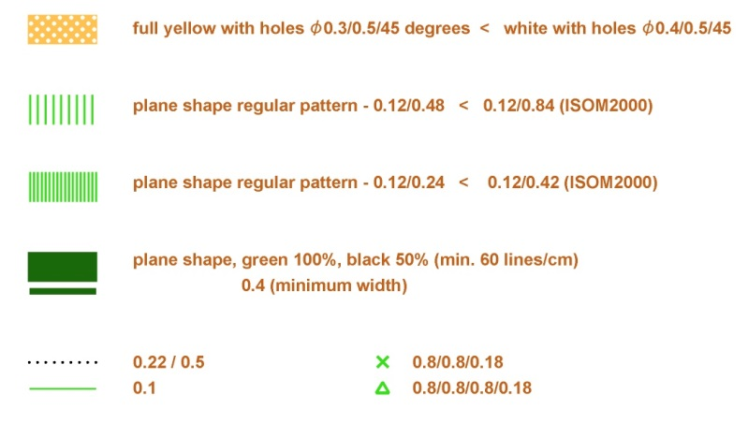
Vegetation (green or yellow)
マッパー合宿（2013.6.5-16・富士） CAMap研究会
402 Open land with scattered trees
407 Undergrowth: slow running
409 Undergrowth: difficult to run
421 Vegetation: impassable
416 Distinct vegetation boundary
419, 420 Prominent vegetation feature
混在使用
不可
～追加

Slide 31
Vegetation - ① ~最小寸法
マッパー合宿（2013.6.5-16・富士） CAMap研究会
記 号 | 地図上寸法 | 実 寸 | 備 考
401 Open land | 0.5 mm x 0.5 mm | 7.5 m x 7.5 m | Draft間違い
402 Open land with scattered trees | 3.3 mm x 3.3 mm | 50 m x 50 m
403 Rough open land | 1 mm x 1 mm | 15 m x 15 m
404 Rough open land with scattered trees | 3.3 mm x 3.3 mm | 50 m x 50 m
405 Forest: easy running | 1 mm x 1 mm | 15 m x 15 m
406 Forest: slow running | 1 mm x 1 mm | 15 m x 15 m
407 Undergrowth: slow running | 2 mm x 2 mm | 30 m x 30 m
408 Forest: difficult to run | 1 mm x 1 mm | 15 m x 15 m
409 Undergrowth: difficult to run | 1 mm x 1 mm | 15 m x 15 m

Slide 32
Vegetation - ② ~最小寸法
マッパー合宿（2013.6.5-16・富士） CAMap研究会
記 号 | 地図上寸法 | 実 寸 | 備 考
410 Vegetation: very difficult to run | 0.5 mm x 0.5 mm | 7.5 m x 7.5 m
421 Vegetation: impassable | 1 mm x 1 mm 0.4 mm width | 15 m x 15 m 6 m
416 Distinct vegetation boundary | (black) 5 dots (green) 2 m | 6 m | 混在使用不可
412 Orchard | 2 mm x 2 mm | 30 m x 30 m
413 Vineyard | 2 mm x 2 mm | 30 m x 30 m
414 Distinct cultivation boundary | 1 mm | 15 m
415 Cultivated land | 3 mm x 3 mm | 45 m x 45 m

Slide 33
記 号 ～人工特徴物 ①～
マッパー合宿（2013.6.5-16・富士） CAMap研究会
529 Paved area (((reduced outline width suggested)))
501 Motorway / Highway ((eliminated - application of 502))
502 Wide road
503 Minor road ((eliminated - application of 502))
504 Road ((added a new ISSOM like graphical implementation –
for consideration))
505 Vehicle track ((added a new ISSOM like graphical
implementation - for consideration))
506 Footpath
507 Small path
508 Less distinct small path
509 Forest ride or linear man made feature (((Shorter dashes
suggested)))
510 Visible path junction ((eliminated see application 507))
511 Indistinct junction ((eliminated see application 507))

Slide 34
記 号 ～人工特徴物 ②～
マッパー合宿（2013.6.5-16・富士） CAMap研究会
512 Footbridge ((eliminated see application 518))
513 Crossing point with bridge ((eliminated see application 512))
514 Crossing point without bridge ((eliminated see application 512))
515 Railway (((new graphical implementation)))
516 Power line, cableway or skilift
517 Major power line (((new symbol for pylons / masts suggested)))
518 Bridge / Tunnel (((Combined)))
519 Stone wall (((new graphical implementation- for consideration)))
520 Ruined stone wall (((new graphical implementation - for
consideration)))
521 Impassable stone wall (forbidden to cross) (((Thicker line, new
graphical implementation – for consideration)))

Slide 35
記 号 ～人工特徴物 ③～
マッパー合宿（2013.6.5-16・富士） CAMap研究会
522 Fence
523 Ruined fence
524 Impassable fence (forbidden to cross) (((Thicker line)))
525 Crossing point
527 Area with forbidden access (change the name to align with
ISSOM) (((Included 528)))
528 Permanently out of bounds ((application of 527))
526 Building (((Mechanisms for huge buildings and building
passthroughs presented for consideration)))
530 Ruin
531 Firing range (((eliminated see 709 (Overprinting symbols))))
05/2013 ISOM revision, first draft 81/133
532 Grave (((Confession neutral representation for consideration)))

Slide 36
記 号 ～人工特徴物 ④～
マッパー合宿（2013.6.5-16・富士） CAMap研究会
535 High tower (((Wind turbine symbol for consideration)))
536 Small tower
537 Cairn
538 Fodder rack
533 Special passable line feature (((Pipeline symbol made generic
and new graphical implementation – for consideration)))
534 Special impassable line feature (((Pipeline symbol made
generic and new graphical implementation – for
consideration)))
539 Prominent man-made point feature

Slide 37
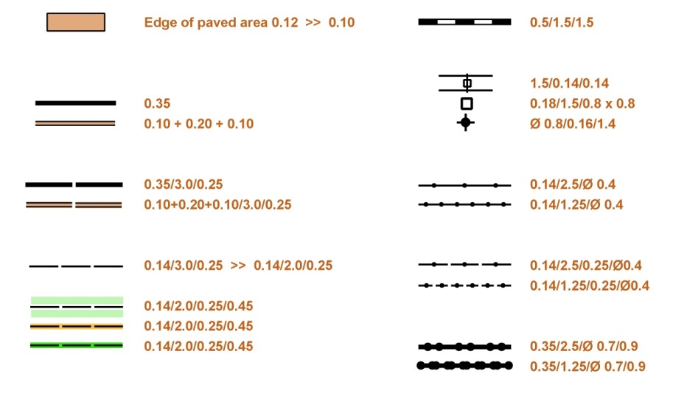
Man-made features (black) - 1
マッパー合宿（2013.6.5-16・富士） CAMap研究会
529 Paved area
515 Railway
517 Major power line
504 Road
～追加
505 Vehicle track
519 Stone wall
～いずれか
～追加
～いずれか
509 Forest ride or linear man made feature
520 Ruined stone wall
Application
～いずれか
521 Impassable stone wall

Slide 38
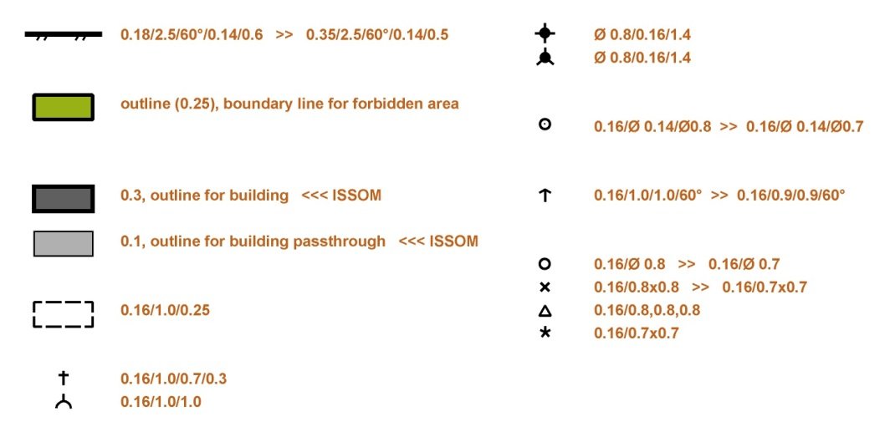
Man-made features (black) - 2
マッパー合宿（2013.6.5-16・富士） CAMap研究会
524 Impassable fence
535 High tower
～追加
527 Area with forbidden access
537 Cairn
526 Building
538 Fodder rack
539 Prominent man-made
point feature
530 Ruin
532 Grave

Slide 39
Man-made features (black) ~最小寸法
マッパー合宿（2013.6.5-16・富士） CAMap研究会
記 号 | 地図上寸法 | 実 寸 | 備 考
529 Paved area | 0.5 mm x 0.5 mm | 7.5 m x 7.5 m
519 Stone wall | 2 mm | 30 m
520 Ruined stone wall | 3.7 mm | 56 m
521 Impassable stone wall | 3 mm | 45 m | 高さ1.5m以上
522 Fence | 1.5 mm | 22.5 m
523 Ruined fence | 3.7 mm | 56 m
524 Impassable fence | 2 mm | 30 m | 高さ1.5m以上
527 Area with forbidden access | 1 mm x 1 mm | 15 m x 15 m
526 Building | 0.6 mm x 0.6 mm | 9 m x 9 m
532 Grave |  |  | 高さ1.0m以上
537 Cairn |  |  | 高さ0.5m以上

Slide 40
記 号 ～技術記号～
マッパー合宿（2013.6.5-16・富士） CAMap研究会
601 Magnetic north line
602 Registration marks
603 Spot height (note: change title to spot heights and text???)
604 Media Wedge

Slide 41
記 号 ～コース記号～
マッパー合宿（2013.6.5-16・富士） CAMap研究会
701 Start ((a bit smaller))
702 Control point ((a bit smaller))
703 Control number
704 Line
705 Marked route
706 Finish ((a bit smaller))
707 Uncrossable boundary
708 Crossing point
709 Out-of-bounds area
710 Dangerous area ((to be eliminated))
711 Forbidden route ((new graphical implementation suggested
- ISMTBO version))
712 First aid post ((a bit larger))
713 Refreshment point ((a bit larger))

Slide 42
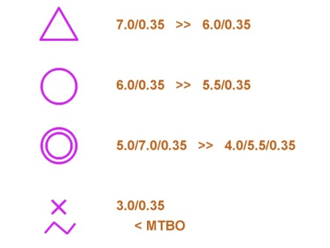
Overprinting Symbols (Course Setting)
マッパー合宿（2013.6.5-16・富士） CAMap研究会
701 Start
702 Control point
706 Finish
711 Forbidden route
～いずれか

Slide 43
おわり
マッパー合宿（2013.6.5-16・富士） CAMap研究会

